Slide 1
Soutenance du projet Business Intelligence « Reporting en relation avec le domaine de finance»
Encadré par:
Mr ALAMI Zakariae
Mr BENSLIMANE Rachid
Réalisé par :
Mohammed Fassi Fehri
Année Universitaire : 2021/2022
Notes:
Bonjour tout le monde. Avant de commencer cette présentation, merci pour votre présence. Aujourd’hui, j’ai le plaisir de vous présenter mon projet de BI intitulé « Reporting en relation avec le domaine de finance ». Alors avant de passer au plan, je tiens tout d’abord à remercier Mr ALAMI Zakariae pour son encadrement à propos de la matière Business Intelligence ainsi que pour ses conseils.

Slide 2
Sommaire
Introduction
Histoire et définition du Business Intelligence
Contexte du projet
Présentation du domaine d’application et data
Définition et avantages de Power BI
Partie réalisation
Nettoyage des données
Data Reporting
Synthèse
Conclusion
Webographie

Slide 3
Introduction
Business intelligence, intelligence d’affaires ou encore informatique décisionnelle. Théorisée en 1958 par Hans Peter Luhn, un informaticien allemand, cette notion regroupe les solutions IT qui permettent d’exploiter les données d’une entreprise (comptabilité, finances, base clients…) afin d’établir des rapports d’analyse servant à la gouvernance et à la prise de décision. Un outil devenu incontournable aujourd’hui pour diriger et orienter toutes les business unit d’une entreprise (organisation, ventes, investissements…).

Slide 4
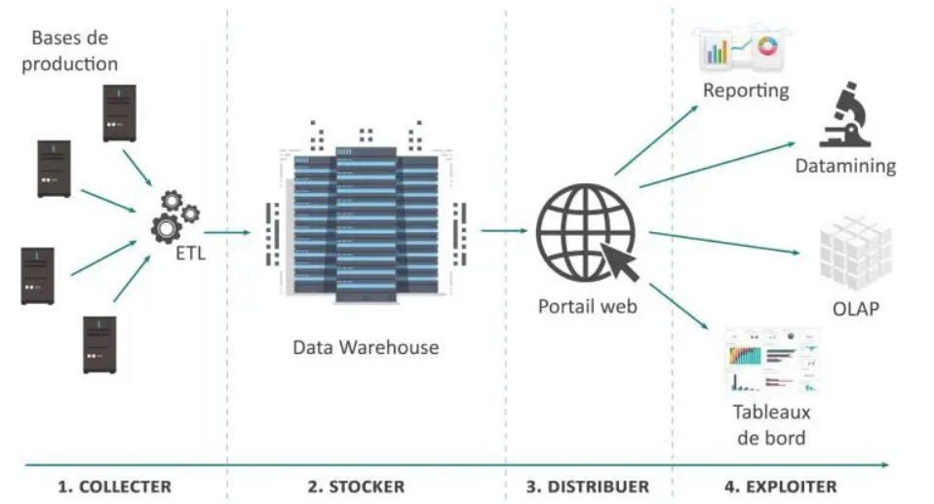

Slide 5
Contexte du projet

Slide 6
Présentation du domaine d’application et data
La finance est une activité de gestion des ressources monétaires fournissant l’argent qui est nécessaire pour effectuer les opérations économiques. Au fait, la finance est appliquée dans plusieurs domaines tels que la gestion financière, finance publique, finance privée, ainsi que la finance de marché.

Slide 7


Slide 8
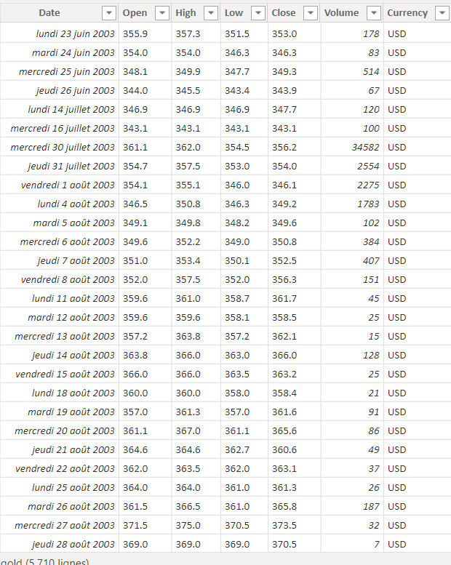
Fichier de données
Notes:
Dans ce projet, j’ai pas effectué de nettoyage des données

Slide 9

Définition de Power BI
Power BI : est un logiciel de Business Intelligence développé par Microsoft, il est utile pour transformer vos sources de données (quelque soit le type : Excel, CSV, JSON ou Cloud....) en informations visuelles interactives. Ce logiciel offre la possibilité de se connecter à vos sources de données, visualiser et partager avec qui vous voulez.

Slide 10
Avantages
Filtrage et affichage rapide des ensembles de données granulaires avec des chiffres de rapport facilement configurables
La possibilité de basculer rapidement entre les onglets permet des comparaisons de données historiques et un suivi des progrès
Flexibilité et rapidité
Sécurité et contrôle d’accès robuste

Slide 11
Partie réalisation

Slide 12


Nettoyage des données

Slide 13
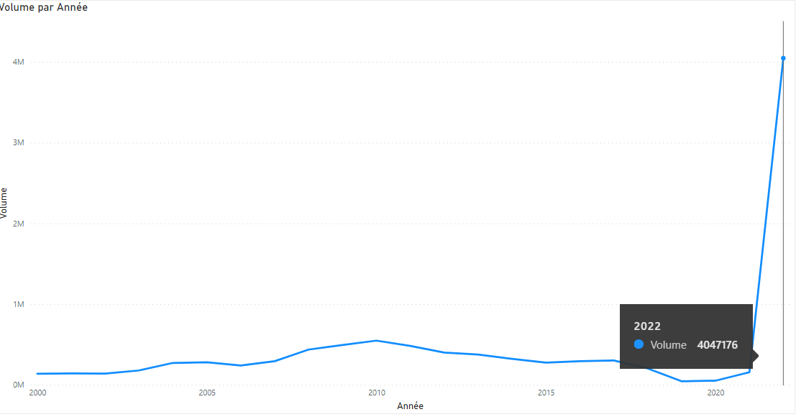
Data reporting

Slide 14
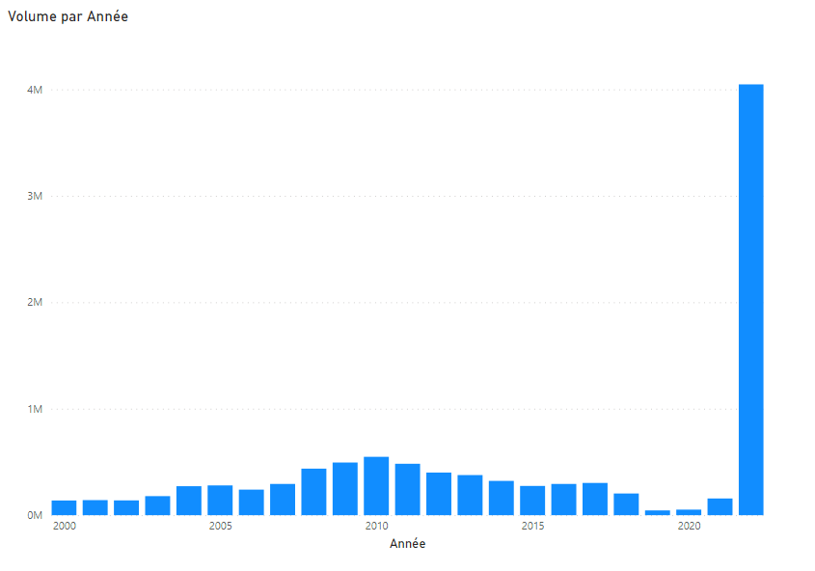

Slide 15
Synthèse
L’intérêt de la réalisation de ce projet à propos du domaine de la finance est :
1) Donner une prédiction à propos d’un produit à partir des graphiques réalisés
2) Savoir prendre sa bonne décision mais surtout prendre ses risques

Slide 16
Conclusion
En guise de conclusion, on peut dire que le Business Intelligence, qui est au fait très utilisé dans le monde, est un outil pour la prise de décision.

Slide 17
Webographie
https://www.kaggle.com/datasets/psycon/daily-gold-price-historical-data
https://www.salesforce.com/fr/blog/2016/06/une-breve-histoire-de-la-business-intelligence.html
https://biworks.fr/articles-les-quatres-fonctions-du-processus-decisionnel-en-bi/

Slide 18
Merci pour votre attention !!
Notes:
Je vous remercie pour votre attention. Si vous avez des questions n’hésitez pas à les poser.

